Slide 1
Vincent Gigliobianco
Data Consultant

Slide 2
Rappels de mathématiques
Dérivées
Minimum d’une fonction
Fonction convexe
Matrices

Slide 3
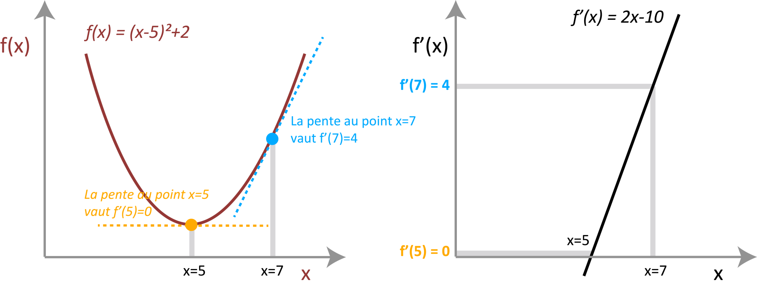

Signification de la dérivée
Dérivées
La pente en un point $x_{0}$ d’une fonction f($x_{0}$), est donné par sa dérivée f’($x_{0}$)

Slide 4
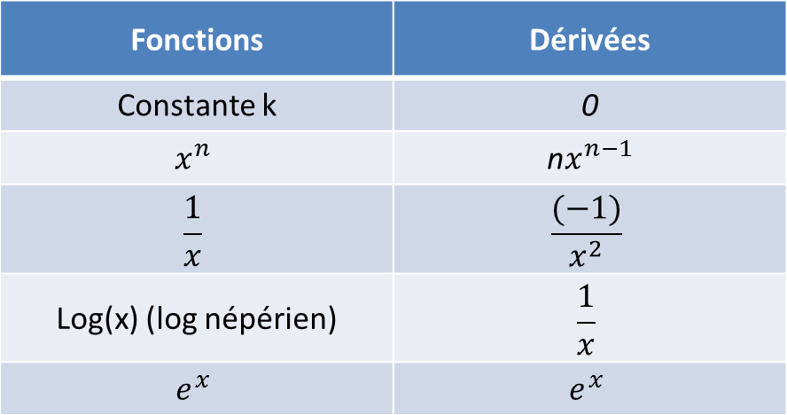
Dérivées
Fonctions | Dérivées
Constante k | 0
$$x^{n}$$ | n$x^{n−1}$
$$\frac{1}{x}$$ | $$\frac{(−1)}{x^{2}}$$
Log(x) (log népérien) | $$\frac{1}{x}$$
$$e^{x}$$ | $$e^{x}$$

Slide 5

Dérivées
Règle 1:
« La dérivée d’une somme est la somme des dérivées »
f(x) = x² + 2x + 1
f’(x) = dérivée de (x²) + dérivée de (2x) + dérivée de (1)
f’(x) = 2x + 2 = 2(x + 1)
Règle 2:
« la dérivée de $λ$f , c’est $λ$f’ »
Exemple:
f(x) = 5(x²+ 1)
f’(x) = 5(2x) = 10x
Règle 3 :
« la dérivée d’un produit : (u.v)' = u‘v + uv’»
Règle 4 :
« la dérivée d’un quotient: ${\left(\frac{u}{v}\right)}^{′}$ = $\frac{u^{′}v −uv′}{v²}$
Règle 5 des dérivées composées:
« la dérivée de g(u) est g’(u)*u’ »
Exemple : dériver
f(x) = log( -2x² + x -1)
On pose : u(x) = -2x² + x -1
Et on dérive …

Slide 6
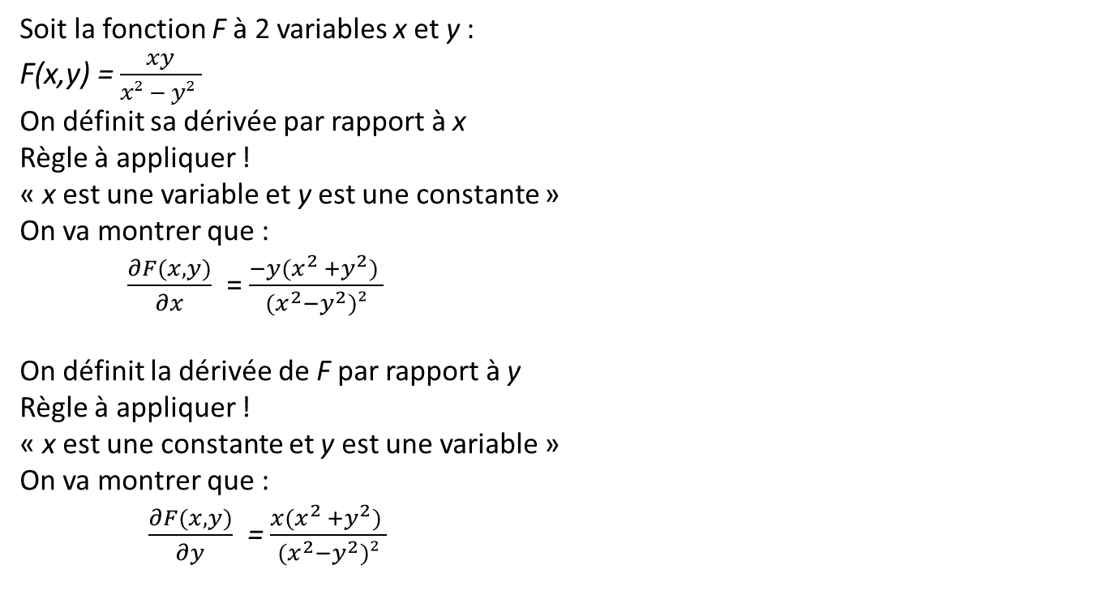
Dérivées partielles
Soit la fonction F à 2 variables x et y :
F(x,y) = $\frac{xy}{x² − y² }$
On définit sa dérivée par rapport à x
Règle à appliquer !
« x est une variable et y est une constante »
On va montrer que :
$\frac{∂F(x,y)}{∂x}$ = $\frac{−y(x^{2} +y^{2}) }{(x^{2}−y^{2})²}$
On définit la dérivée de F par rapport à y
Règle à appliquer !
« x est une constante et y est une variable »
On va montrer que :
$\frac{∂F(x,y)}{∂y}$ = $\frac{x(x^{2} +y^{2}) }{(x^{2}−y^{2})²}$

Slide 7
Minimum d’une fonction
Minimum de la parabole d’équation Y = x² + 2x + 1
(cf Exercice 2 notebook python « Rappels_mathématiques »)
Son minimum peut s’obtenir :
En dérivant f(x)
Puis résolvant l’équation f’(x) = 0
cad on cherche l’abscisse x où la pente de la courbe est nulle
C’est un minimum local qui est aussi un minimum global: c’est une fonction convexe

Slide 8
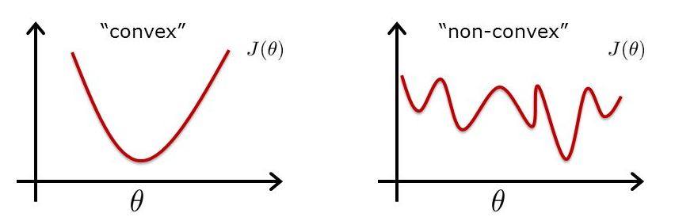
Fonction convexe
Une fonction est convexe si tout minimum local est aussi un minimum global

Slide 9
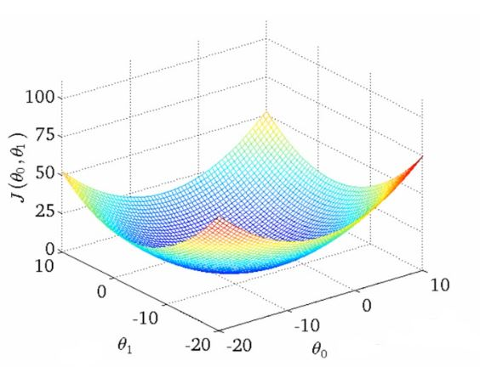
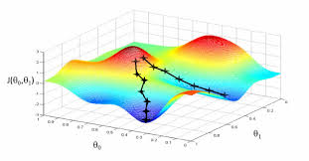
Fonction convexe
versus
Non Convexe
Convexe

Slide 10
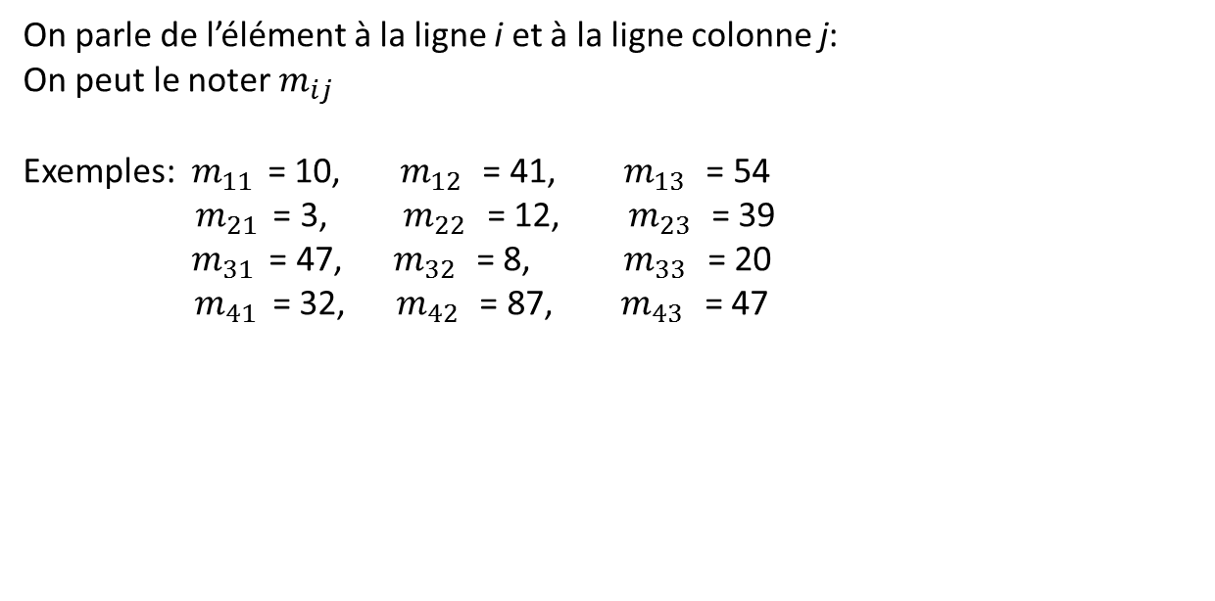
Matrices
Éléments d’une matrice
10 41 54
M =
3 12 39
47 8 20
32 87 47
On parle de l’élément à la ligne i et à la ligne colonne j:
On peut le noter $m_{ij}$
Exemples: $m_{11 }$ = 10, $m_{12 }$ = 41, $m_{13 }$ = 54
$m_{21 }$ = 3, $m_{22 }$ = 12, $m_{23 }$ = 39
$m_{31 }$ = 47, $m_{32 }$= 8, $m_{33 }$ = 20
${ m}_{41 }$ = 32, $m_{42 }$ = 87, $m_{43 }$ = 47

Slide 11


Matrices
Une matrice c’est un tableau rectangulaire de valeurs numériques
On peut avoir n lignes et p colonnes, avec n $≥1$et p $≥1$
Les valeurs sont des valeurs numériques de $ℝ ($nombres réels)
Exemple :
10 41 54
M =
3 12 39
47 8 20
32 87 47
M matrice à valeurs dans $ℝ^{4}$ x $ℝ^{3}$
On dit que la dimension de M est : 4 x 3

Slide 12

Vecteur et matrice carrée
Vecteur : c’est une matrice n x 1, n lignes et 1 colonne
Exemple :
0.8
1.2
0.7
0.5
1.1
$θ$ =
$θ$ est un vecteur de dimension 4, à valeurs dans $ℝ^{4}$
Une matrice est dite carrée si elle possède le même nombre de lignes et de colonnes
Notation : A est carrée si sa dimension est de la forme n x n

Slide 13


Somme de matrices
La somme de 2 matrices nécessite que les 2 matrices soient de même dimensions !
Sommer 2 matrices revient à sommer les éléments des matrices possédant les mêmes indices de lignes et de colonnes
Exemple:
4 5
12 22
16 27
8 9
+
8 30
=
16 39
7 8
10 11
17 19
${(A+B)}_{ij}$ = $A_{ij}$ + $B_{ij}$
Soustraction de matrices
${(A − B)}_{ij}$ = $A_{ij}$ - $B_{ij}$

Slide 14


Multiplier une matrice par un scalaire
5 1 2
25 5 10
$$5$$
4 5 4
=
20 25 20
3 3 1
15 15 5
Multiplier une matrice par scalaire $λ$ revient à multiplier chaque terme de la matrice par $λ$ :
${(λA)}_{ij}$ = ${λA}_{ij}$

Slide 15

Produit de matrices
Produit de matrices :
exemple :
2
2
3
5
4
1
Matrice B
Matrice A
2 2 5
.
.
1 2 2
.
.
Le nombre de colonnes de la matrice A = nombre de lignes de la matrice B
AB =
2x2 + 2x2 + 5x3 2x5 + 2x4 + 5x 1
1x2 + 2x2+ 2x3 1x5 + 2x4 + 2x1
AB =
23 23
12 15

Slide 16




Produit de matrices
Chaque terme de AB s’obtient en faisant le produit scalaire d’une ligne de A par une colonne de B:
colonne j
Pour que la matrice AB existe
avec A de dimension m x n,
Si A possède n colonnes, il faut que B possède n lignes !
$$B_{1j}$$
$$B_{k1}$$
$$B_{nj}$$
Matrice B
n
…
…
Matrice A
n
…
…
Produit AB
ligne i
$A_{i1}$ … ${ A}_{ik} … A_{in}$
…
$${(AB)}_{ij}$$
…
…
…
Le terme de ligne i et de colonne j de AB s’obtient en multipliant le vecteur de la ième ligne de A par le vecteur de la jème colonne de B
${(AB)}_{ij}$ = $\sum_{k=1}^{n}{A_{ik}}B_{kj}$

Slide 17

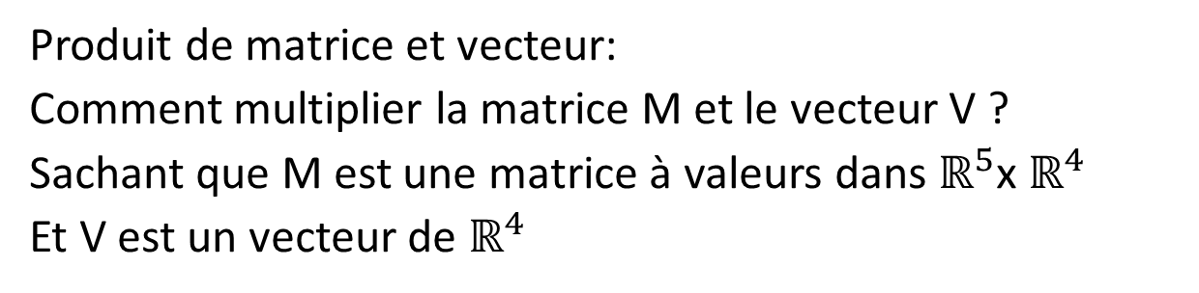
Produit de matrice et vecteur
Produit de matrice et vecteur:
Comment multiplier la matrice M et le vecteur V ?
Sachant que M est une matrice à valeurs dans $ℝ^{5}$x $ℝ^{4}$
Et V est un vecteur de $ℝ^{4}$
8
9
1
5
2 3 2 5
Le vecteur est une matrice de dimenson 4 x 1
10 0.5 0.5 5
1 0.1 2 0.2
5 5 2 7
0.1 0.3 0.1 1

Slide 18

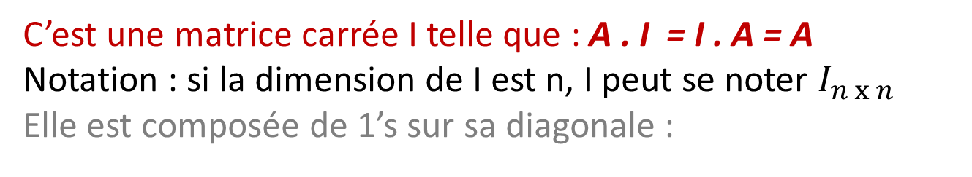



Matrice identité
C’est une matrice carrée I telle que : A . I = I . A = A
Notation : si la dimension de I est n, I peut se noter $I_{n x n}$
Elle est composée de 1’s sur sa diagonale :
Exemples de matrices identité:
1 0
1 0 0
1 0 0 0
0 1 0
0 1 0 0
0 1
0 0 1
0 0 1 0
0 0 0 1
$$I_{2 x 2}$$
$$I_{3 x 3 }$$
$$I_{4 x 4}$$
Conséquence : si A est une matrice m x n
A. $I_{n x n}$ = $I_{m x m}$ . A = A

Slide 19

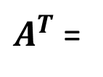

Matrice transposée
Soit une matrice A de dimension m x n
2 2 5
$A^{T}$ =
1
2 2
5 2
A =
Transposer une matrice revient créer une nouvelle matrice en mettant les lignes de A en colonnes ou en mettant les colonnes de A en lignes
1 2 2
OU
A =
2 2 5
1 2 2
Le terme de ligne i et de colonne j de la matrice $A^{T}$ s’obtient en prenant le terme de la ligne j et de la colonne i de la matrice A :
${A_{ij}}^{T}$= $A_{ji}$

Slide 20



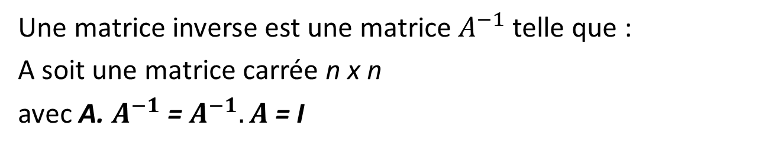
Matrice inverse
Une matrice inverse est une matrice $A^{−1}$ telle que :
A soit une matrice carrée n x n
avec A. $A^{−1}$ = $A^{−1}. A$ = I
Toute matrice carrée n’est pas toujours inversible !
Dans ce cas on parle de matrice singulière
Exemple de matrice inverse:
3 4
0.4 -0,1
A =
$A^{−1}$ =
2 16
-0.05 0.075
Librairie Python : numpy.linalg.inv
from numpy.linalg import inv
import numpy as np
a = np.array([[3, 4], [2, 16]])
ainv = inv(a)

Slide 21
Thank you

Slide 22
Machine Learning
Régression Linéaire
Régression Logistique
Gradient Descent

Slide 23
Régression linéaire & Gradient Descent
V. Gigliobianco

Slide 24



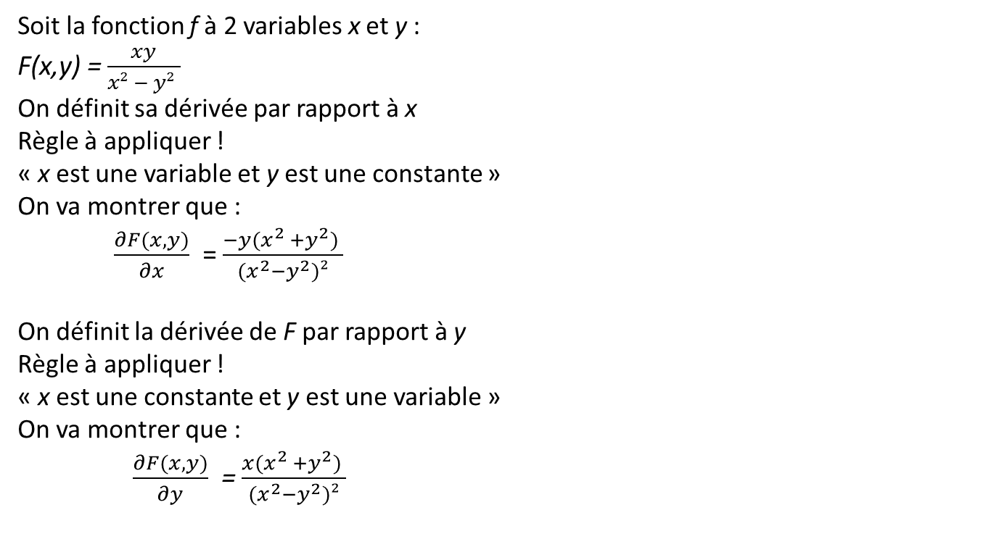

C’est quoi la régression linéaire?
Un modèle qui approxime la réalité
Salaire = $θ_{0}$ + $θ_{1}$*Sexe + $θ_{2}$*Expérience + $θ_{3}$*Années d’études
Les $θ$i sont appelés coefficients du modèle.
Ou encore poids, paramètres, weights, etc.
Mike est un homme, 1 an d’expérience, bac+5
Salaire (Mike) = 33 + 1*77 + 1*2.5 + 5*36 = 51.3K
! Le sexe, l’expérience et les années d’études sont les features du modèle
Le modèle se formalise par :
$h_{θ}(x^{(i)})$ = $θ_{0}+ θ_{1}{x_{1}}^{(i)}$ + … + $θ_{1}{x_{n}}^{(i)}$

Slide 25




Prédiction des salaires
grâce au produit matriciel
Vecteur des poids, $θ$
$$θ_{0}$$ | 33
$$θ_{1}$$ | 77
$$θ_{2}$$ | 2.5
$$θ_{3}$$ | 36
 | C. | Sexe | Xp | Etudes
Mike | 1 | 1 | 2 | 5
Alya | 1 | 0 | 1 | 4
Emy | 1 | 0 | 0 | 2
Matrice X des observations
Prédictions des salaires, $h(θ)$
Détails du produit matriciel
Vecteur des poids
Mike | 1*33 + 1*77 + 2*2.5 + 5*36 = 38K
Alya | 1*33+0*77+1*2.5 + 4*36 = 31K
Emy | 1*33 + 0*77 + 0*2.5 + 2*36 = 28K
X * $θ$
Vecteur des prédictions
Matrice des observations

Slide 26
Prédiction des salaires
Sur Python
Les données ici : Notebook « Exercices_cours_régression_linéaire.ipynb »
Q1 – Prédisez les salaires de Marina, José, Hélène et Chris via un modèle de régression linéaire à l’aide d’une opération matricielle sachant
La matrice X représentant les features des 4 individus
Le vecteur ϴ représentant les poids du modèle
Tips
Importer la librairie Numpy
import numpy as np
Définir une matrice et un vecteur
X = np.array([[1,1,2,5],[1,0,1,4],[1,0,0,2]])
theta = np.array([33,77,2.5,36])
Produit matriciel dans numpy
predictions = X.dot(theta)
Afficher un objet dans Python 3x
print(predictions)

Slide 27




Qu’est ce que l’erreur du modèle?
Erreur du modèle = Moyenne des erreurs des prédictions au carré
Erreur de prédiction de i = La prédiction $h_{θ}$($x^{i}$) – La réalité $y^{i}$
Je gagne 42K!
Je gagne 33K!
Je gagne 25K!
Mike
Prédiction : 38K
Erreur : 4K
Alya
Prédiction : 31K
Erreur : 2K
Emy
Prédiction : 28K
Erreur : 3K
Erreur du modèle : (4² + 2² + 3²)/3 = 9.7

Slide 28
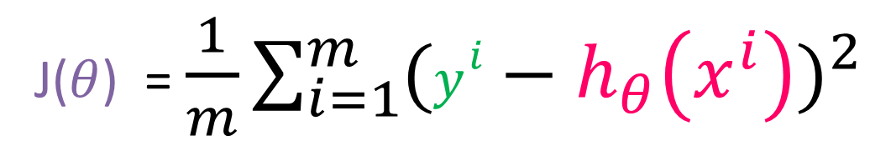
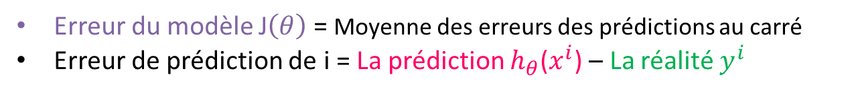

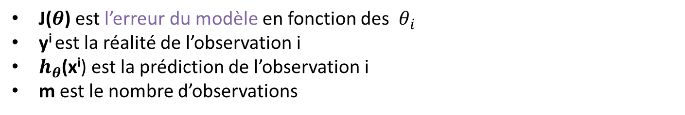
Qu’est ce que l’erreur du modèle?
Erreur du modèle J$\left(θ\right)$ = Moyenne des erreurs des prédictions au carré
Erreur de prédiction de i = La prédiction $h_{θ}$($x^{i}$) – La réalité $y^{i}$
J($θ$) = $\frac{1}{m}\sum_{i=1}^{m}{{(y^{i}−h_{θ}\left(x^{i}\right))}^{2}}$
J($θ$) est l’erreur du modèle en fonction des $θ_{i}$
y^{i} est la réalité de l’observation i
$h_{θ}$(x^{i}) est la prédiction de l’observation i
m est le nombre d’observations
Ecriture matricielle de J
$$J\left(θ\right)=\frac{1}{m}{\left(X∗θ−y\right)}^{T}\left(X∗θ−y\right)$$

Slide 29

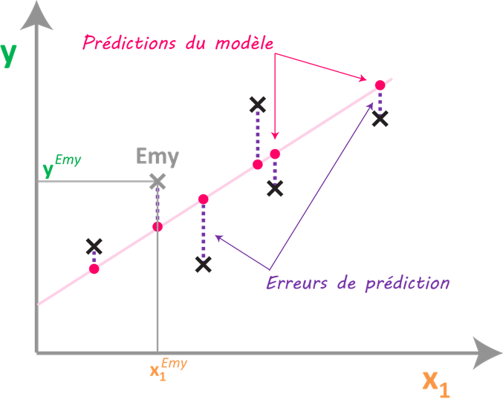


Rappel (si une seule feature x₁)
$h_{θ}$($x^{i})= θ_{0}+θ_{1} {x_{1}}^{i}$
(par exemple le salaire)
(par exemple l’âge)

Slide 30
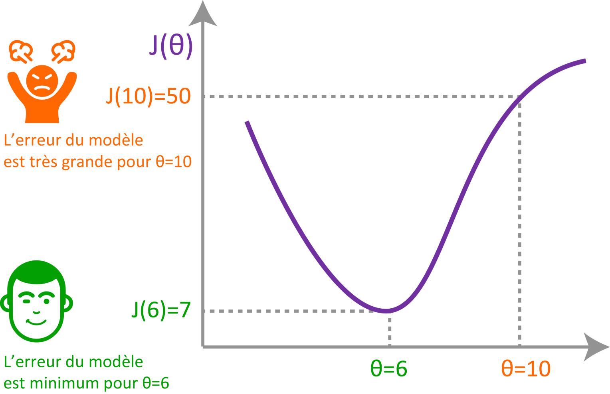

Comment choisit-on les poids du modèle?
L’erreur J$\left(θ\right)$ peut être vue comme une fonction qui représente l’erreur du modèle en fonction des valeurs des poids $θ_{i}$
On cherche le poids $θ_{i}$ tel que l’erreur du modèle, J$\left(θ\right)$, soit minimum
Exemple d’une fonction J(θ)
Ne dépendant que d’un θ_{i}
θ = 6 minimise l’erreur du modèle.
C’est donc cette valeur
qu’on veut attribuer à θ
θ

Slide 31
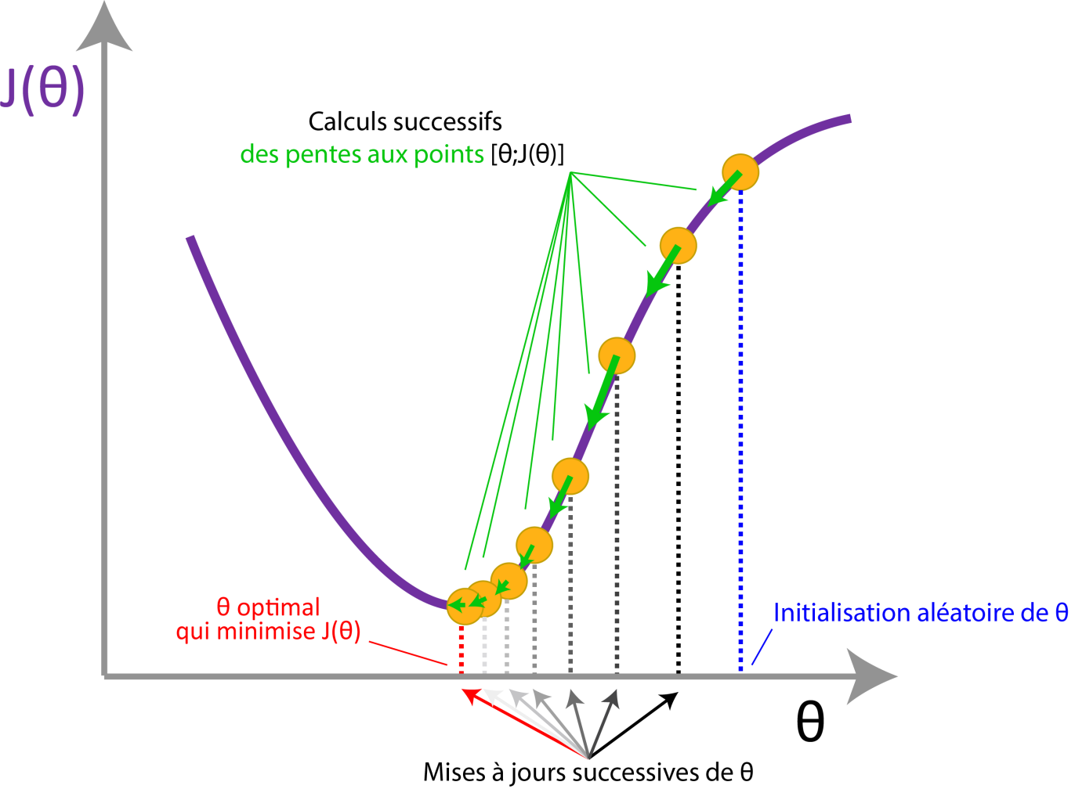
Le Gradient Descent
Comment trouver les $θ_{i}$ tel que la fonction J$\left(θ\right)$ soit minimum? Grâce au Gradient Descent ! | Principe du Gradient Descent : On se place aléatoirement sur un point de la fonction On calcule la pente du point On descend d’un pas de taille proportionnelle à la pente On répète le processus jusqu’à ce que la pente soit égale à zéro

Slide 32
Calculer la pente en un point d’une fonction
La pente en un point x^{i} d’une fonction f(x), est donnée par
sa dérivée f’(x^{i})

Slide 33
Gradient descent (ex)
Sur Python
Exercice ici : Notebook« Exercices_cours_régression_linéaire.ipynb »
Q1 - Afficher la fonction J(ϴ)=ϴ² sur [-5;5]
Construire le np.array theta de -5 à 5 par pas de 0,5
Construire le np.array J_theta contenant les valeurs de theta au carré
Afficher les points
Q2 - Grâce au Gradient Descent, trouver ϴ ^{i} qui minimise J
Tirer un ϴ^{i} de départ au hasard
Calculer la pente au point ϴ ^{i}
Descendez d’un pas. ϴ ^{i} = ϴ ^{i} - 0,1 * pente
Répétez l’opération jusqu’à ce que la pente < 0,01
Sortez le ϴ ^{i}
Tips
J’(ϴ) = 2ϴ
Choisir « theta » ou le tirer un nombre au hasard entre deux bornes
Boucle en python
for i in ma_liste :
do something
Élever au carré un numpy array x
np.power(x,2)
Plot des points dont les coordonnées sont stockés dans deux vecteurs x et y
import matplotlib.pyplot as plt
plt.plot(x,y,'-o')
plt.show()

Slide 34


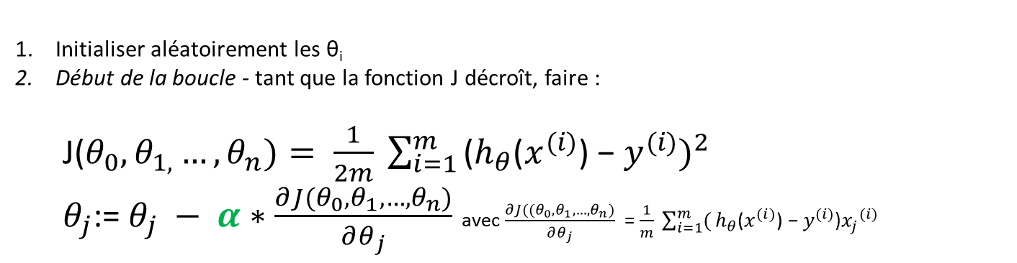
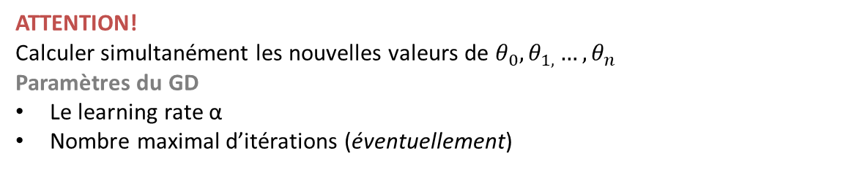
Algorithme du Gradient Descent
(Généralisation à n variables)
Initialiser aléatoirement les θ_{i}
Début de la boucle - tant que la fonction J décroît, faire :
J($θ_{0},θ_{1,}…,θ_{n})= \frac{1}{2m} \sum_{i=1}^{m}{\text{(}{h_{θ}\text{(}x^{(i)}\text{)}\text{ −} y^{(i)})}^{2}}$
$θ_{j}$:= $θ_{j} − α∗\frac{∂J(θ_{0},θ_{1},…{,θ}_{n})}{∂θ_{j}}$ avec $\frac{∂J((θ_{0},θ_{1},…{,θ}_{n})}{∂θ_{j}}$ = $\frac{1}{m} \sum_{i=1}^{m}{(}h_{θ}\text{(}x^{(i)}\text{) − }y^{(i)}$)${x_{j}}^{(i)}$
Learning rate
ATTENTION!
Calculer simultanément les nouvelles valeurs de $θ_{0},θ_{1,}…,θ_{n}$
Paramètres du GD
Le learning rate α
Nombre maximal d’itérations (éventuellement)

Slide 35

Illustration du Gradient Descent
(Régression linéaire, cas avec deux coefficients $θ_{0}$et $θ_{1 }$)

Slide 36

Illustration du Gradient Descent
(Neural net, fonction non-convexe, coefficients $θ_{0}$et $θ_{1 }$)

Slide 37
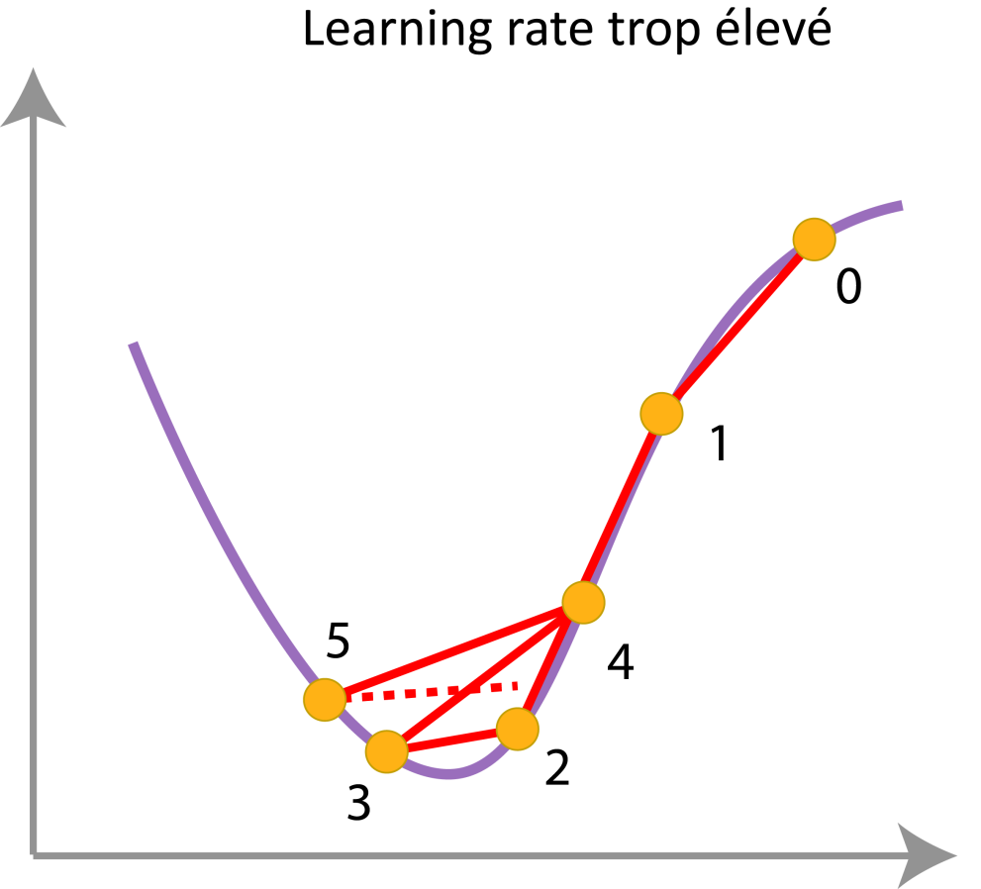
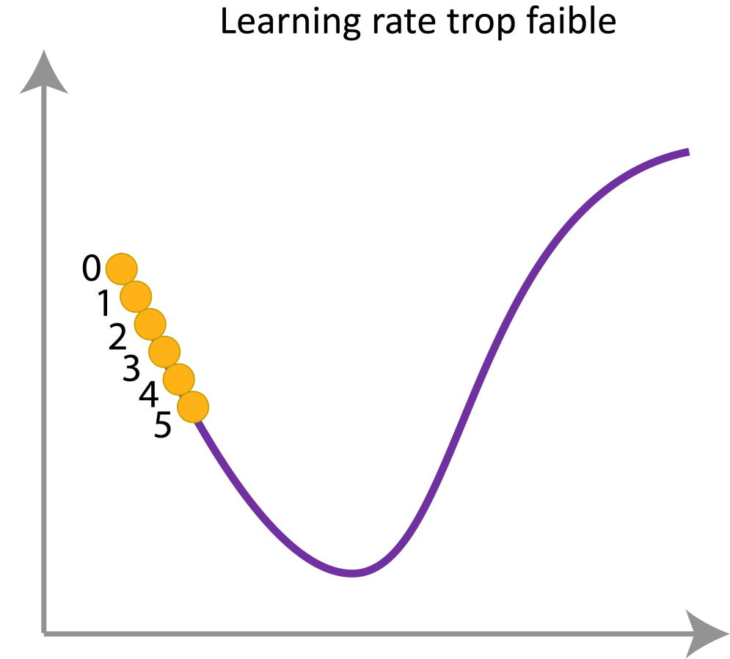
Définir le learning rate alpha
* Si alpha trop élevé, on peut être balancé sur les différentes parois de la fonction J et ne jamais atteindre le theta optimal
* Si alpha trop faible, la convergence vers le theta optimal peut être extrêmement lente
Afin de vérifier que votre code ne contient ni bugs ni learning rate trop élevé,
il est recommandé de vérifier que le coût du modèle décroît à chaque itération

Slide 38




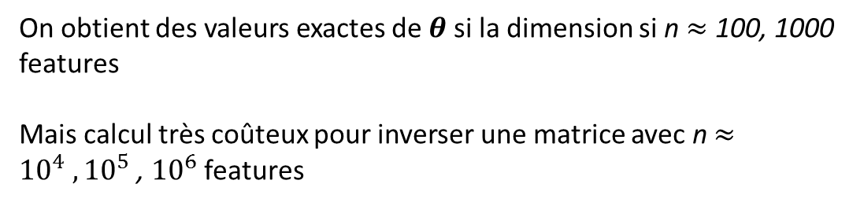

Alternative pour estimer les poids $θ_{i}$:
« équations normales »
Il y a la possibilité de trouver des valeurs exactes des $θ_{i}$
Revient à résoudre le système d’équations linéaires : $X^{T}X$ $θ=$ $X^{T}y$
$θ=$ ${\left(X^{T}X\right)}^{−1}$ $X^{T}y$
avec ${ X}^{T}X matrice carrée$ n x n
On obtient des valeurs exactes de $θ$si la dimension si n $≈$ 100, 1000 features
Mais calcul très coûteux pour inverser une matrice avec n $≈$ ${10}^{4} ,{10}^{5}$ , ${10}^{6}$features

Slide 39
Régression logistique & Gradient Descent
V. Gigliobianco

Slide 40

C’est quoi la régression logistique?
Un modèle qui estime la probabilité de détenir une caractéristique en fonction de features diverses
Je gagne 42 K!
Quelle est la probabilité que Lilou parte en vacances, sachant son salaire?

Slide 41
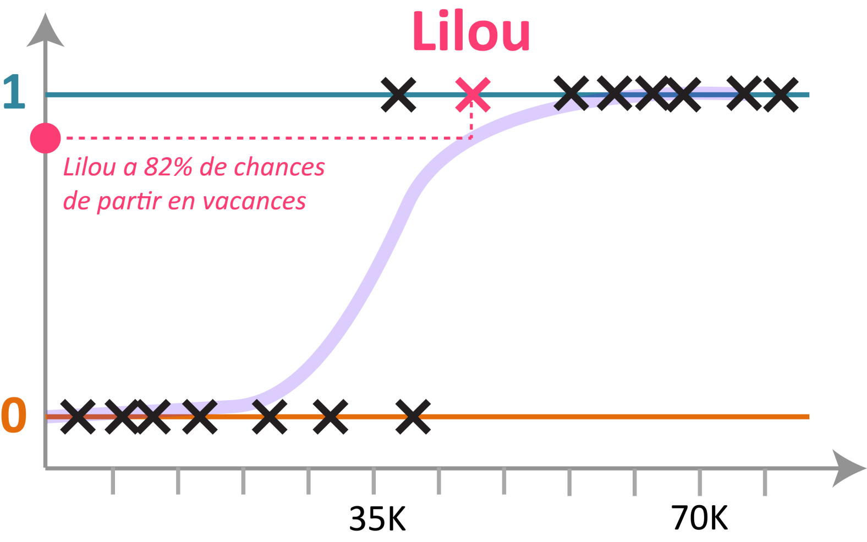
Principe de la régression logistique
Fiter un nuage de points dont la caractéristique est distribué sur 2 valeurs
Valeur 1 : les individus partent en vacances
Valeur 0 : les individus ne partent pas en vacances
Salaire

Slide 42
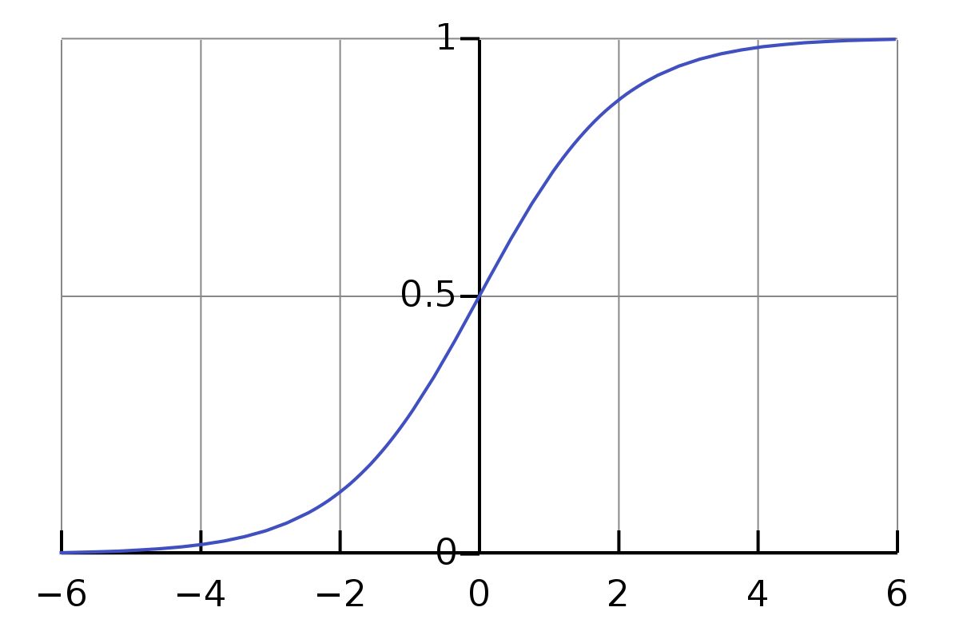
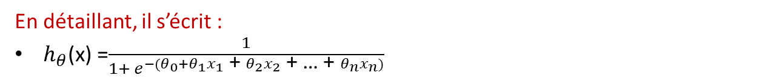
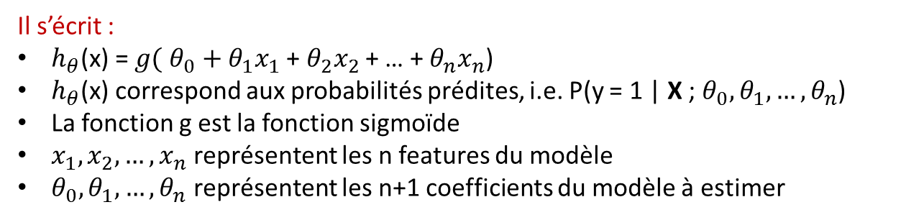

Le modèle de la régression logistique
Il s’écrit :
$h_{θ}$(x) = $g($ $θ_{0}+{θ_{1}x}_{1}$ + ${θ_{2}x}_{2}$ + … + ${θ_{n}x}_{n}$)
$h_{θ}$(x) correspond aux probabilités prédites, i.e. P(y = 1 | X ; $θ_{0},θ_{1},…,θ_{n}$)
La fonction g est la fonction sigmoïde
$x_{1},x_{2},…,x_{n}$ représentent les n features du modèle
$θ_{0},θ_{1},…,θ_{n}$ représentent les n+1 coefficients du modèle à estimer
En détaillant, il s’écrit :
$h_{θ}$(x) =$\frac{1}{1+ e^{−(θ_{0}+{θ_{1}x}_{1}\text{ + }{θ_{2}x}_{2}\text{ + … + }{θ_{n}x}_{n})}}$
Matriciellement, les prédictions
s’écrivent : g(X*θ )
La fonction sigmoïde
$$f\left(t\right)= \frac{1}{1+e^{−t}}$$

Slide 43


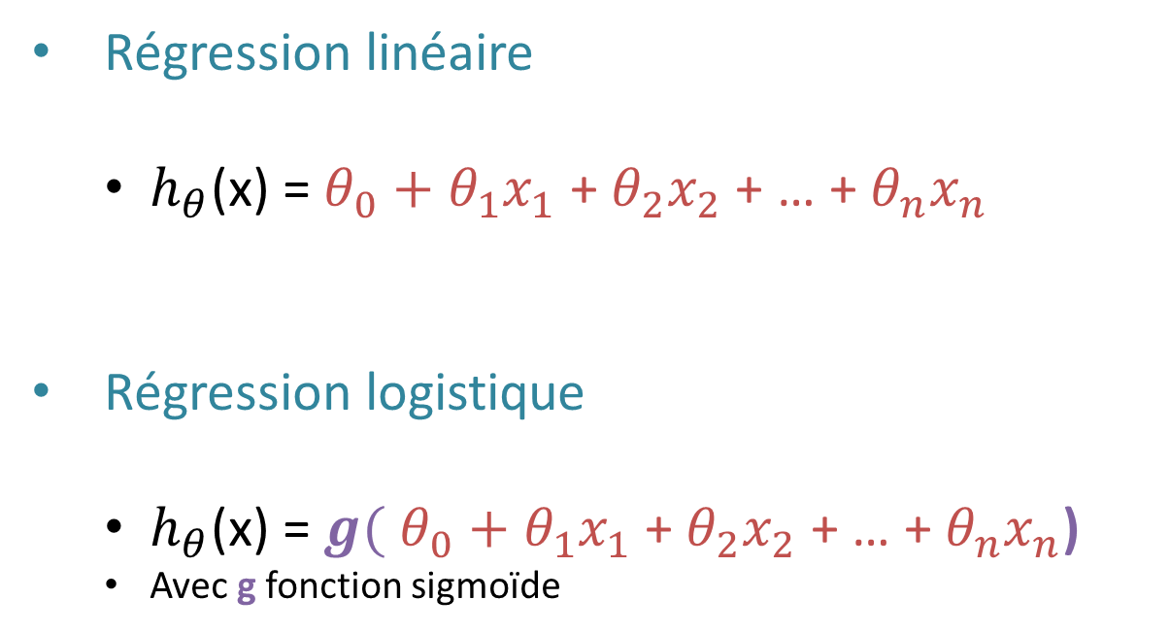
Remarque
Régression linéaire
$h_{θ}$(x) = $θ_{0}+{θ_{1}x}_{1}$ + ${θ_{2}x}_{2}$ + … + ${θ_{n}x}_{n}$
Régression logistique
$h_{θ}$(x) = $g($ $θ_{0}+{θ_{1}x}_{1}$ + ${θ_{2}x}_{2}$ + … + ${θ_{n}x}_{n}$)
Avec g fonction sigmoïde

Slide 44
Rappel
Objectif principal du machine learning
Estimer les coefficients θ_{i} du modèle qui minimisent l’erreur de celui-ci
Pour estimer les coefficients θ_{i} du modèle
Application du Gradient Descent
Définir une fonction de coût J(θ)
Initialiser les θ_{i}
Mise à jour des θ_{i}

Slide 45
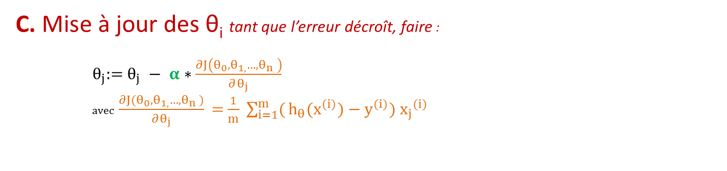
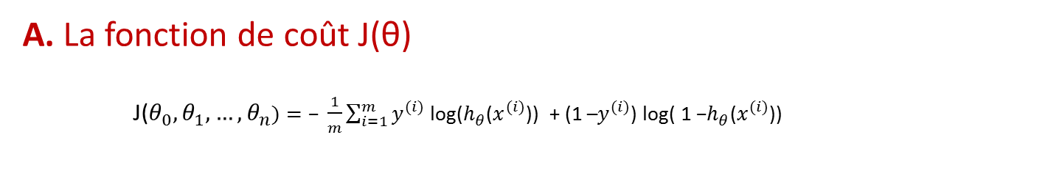
Le Gradient Descent pour
la régression logistique
A. La fonction de coût J(θ)
J($θ_{0},θ_{1},…,θ_{n})=\text{− }\frac{1}{m}\sum_{i=1}^{m}{y^{(i)} \text{log}\text{(}h_{θ}\text{(}x^{(i)}\text{)) + (1 –}y^{(i)}\text{) }\text{log}\text{( 1 −}h_{θ}\text{(}x^{(i)}\text{))}}$
B. Initialiser aléatoirement les θ_{i}
C. Mise à jour des θ_{i} tant que l’erreur décroît, faire :
$θ_{j}$:= $θ_{j} − α∗\frac{∂J\left(θ_{0},θ_{1,}{…, θ}_{n}\right)}{∂θ_{j}}$
avec $\frac{∂J(θ_{0},θ_{1,}{…, θ}_{n})}{∂θ_{j}}$ = $\frac{1}{m} \sum_{i=1}^{m}{(}h_{θ}\text{(}x^{(i)}\text{) − }y^{(i)}$) ${x_{j}}_{}^{(i)}$
Learning rate

Slide 46

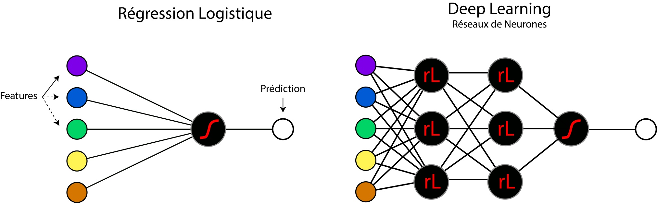

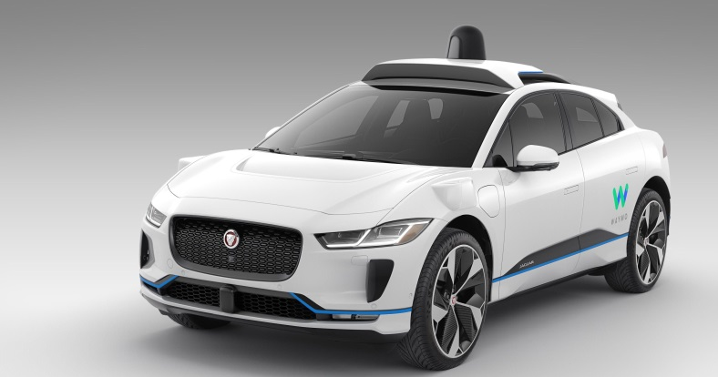

Aller plus loin
Voiture autonome
Octroi de crédit

Slide 47
Thank you

Slide 48
Best practices - gradient descent : feature scaling
Si les n features ont des ordres de grandeurs différents
L’idée : rendre toutes features comparables :
- Enlever la moyenne
- Diviser par l’écart-type (ou par le range ie max – min)
Conséquence: les nouvelles variables sont à valeurs comprises dans [-1;1]
l’algorithme « gradient descent » va converger plus rapidement !
S’applique aussi bien à la régression linéaire que logistique !
Exemple:
X1 = surface d’une maison (0 – 1000 m²)
X2 = nombre de chambres (1-5)

Slide 49


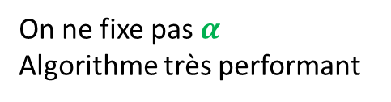
Aller plus loin
Gradient descent : best practices - optimisation
Possible d’avoir un GD qui nécessite un nombre d’itérations élevé et un alpha petit:
Décroissance très lente de J vers le minimum
Notamment en régression logistique
Utiliser les algorithmes :
- Conjugate gradient
- BFGS
- LBFGS
Algorithme compliqué
On ne fixe pas $α$
Algorithme très performant
Stochastic gradient descent (scikit-learn)
Si le nombre d’observations m est très élevé, utiliser SGD et non le gradient descent, car celui-ci est moins performant !

Slide 50
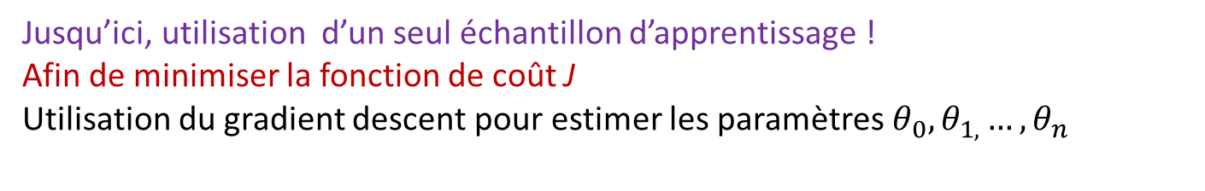
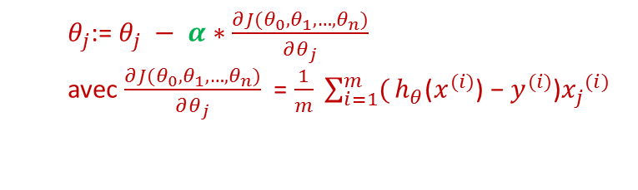
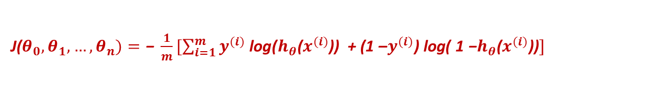

Rappel
Jusqu’ici, utilisation d’un seul échantillon d’apprentissage !
Afin de minimiser la fonction de coût J
Utilisation du gradient descent pour estimer les paramètres $θ_{0},θ_{1,}…,θ_{n}$
J($θ_{0},θ_{1,}…,θ_{n})= \frac{1}{2m} [ \sum_{i=1}^{m}{\text{(}{h_{θ}\text{(}x^{(i)}\text{) − }y^{(i)})}^{2}]}$
Régression linéaire
Régression logistique
J($θ_{0},θ_{1},…,θ_{n})=\text{− }\frac{1}{m}[\sum_{i=1}^{m}{y^{(i)} \text{log}\text{(}h_{θ}\text{(}x^{(i)}\text{)) + (1 –}y^{(i)}\text{) }\text{log}\text{( 1 −}h_{θ}\text{(}x^{(i)}\text{)}\text{)}]}$
$θ_{j}$:= $θ_{j} − α∗\frac{∂J(θ_{0},θ_{1},…{,θ}_{n})}{∂θ_{j}}$
avec $\frac{∂J(θ_{0},θ_{1},…{,θ}_{n})}{∂θ_{j}}$ = $\frac{1}{m} \sum_{i=1}^{m}{(}h_{θ}\text{(}x^{(i)}\text{) − }y^{(i)}$)${x_{j}}^{(i)}$
Gradient
Learning rate

Slide 51


C’est quoi un bon modèle ?
J’ai 3 modèles polynomiaux
comment choisir le meilleur ?
Comment aider Mike à trouver un bon modèle ?
$h_{θ}$(x) = $θ_{0}$ + $θ_{1 }$ x
${h_{θ}\text{(}\text{x}\text{) =} θ}_{0}$ + $θ_{1 }$x + $θ_{2 }x^{2}$
${h_{θ}\text{(}\text{x}\text{) =} θ}_{0}$ + $θ_{1 }$x + $θ_{2 }x^{2}\text{+ }θ_{3 }x^{3}$
Un bon modèle est capable de bien généraliser, c’est-à-dire, être prédictif
pour des données n’ayant pas servi à l’apprentissage du modèle !

Slide 52

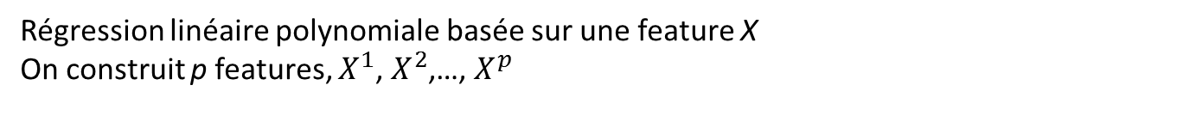
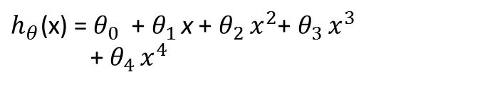

Le sur-apprentissage : c’est quoi ?
Régression linéaire polynomiale basée sur une feature X
On construit p features, $X^{1}$, $X^{2}$,…, $X^{p}$
Un échantillon d’apprentissage est insuffisant !
x
x
x
x
x
x
x
x
x
x
x
x
x
x
x
$h_{θ}$(x) = $θ_{0}$ + $θ_{1 }$x
${h_{θ}\text{(}\text{x}\text{) =} θ}_{0}$ + $θ_{1 }$x + $θ_{2 }x^{2}$
${h_{θ}\text{(}\text{x}\text{) =} θ}_{0}$ + $θ_{1 }$x + $θ_{2 }x^{2}\text{+ }θ_{3 }x^{3}$
+ $θ_{4 }x^{4}$
Sous-apprentissage
Ajustement correct
Sur-apprentissage
But: trouver un modèle qui sait prédire sur de nouvelles observations!

Slide 53


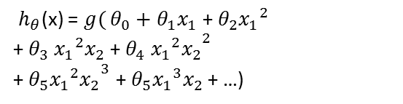
Le sur-apprentissage : c’est quoi ?
Régression logistique avec 2 features
Un échantillon d’apprentissage est insuffisant !
x
x
x
x
x
x
x
x
x
x
x
x
x
x
x
x
x
x
x
x
x
x
x
x
x
x
x
x
x
x
x
x
x
x
x
x
x
x
x
x
x
x
x
x
x
$h_{θ}$(x) = $g($ $θ_{0}+{θ_{1}x}_{1}$ + ${θ_{2}x}_{2}$)
$h_{θ}$(x) = $g($ $θ_{0}+{θ_{1}x}_{1}$ + ${θ_{2}x}_{2}$
+ $θ_{3} {x_{1}}^{2}$ +${ θ}_{4} {x_{2}}^{2}$+ ${θ_{5}x}_{1}x_{2}$)
$h_{θ}$(x) = $g($ $θ_{0}+{θ_{1}x}_{1}$ + $θ_{2}{x_{1}}^{2}$
+ $θ_{3} {x_{1}}^{2}x_{2} \text{+} θ_{4} {{{x_{1}}^{2}x}_{2}}^{2}$
+ $θ_{5}{{{x_{1}}^{2}x}_{2}}^{3}$ + $θ_{5}{x_{1}}^{3}x_{2}$ + …)
Sous-apprentissage
Ajustement correct
Sur-apprentissage

Slide 54

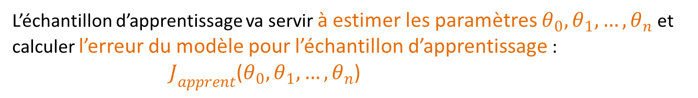
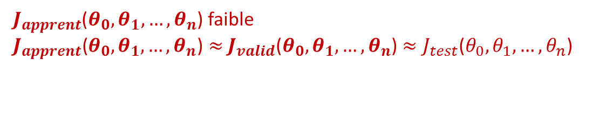
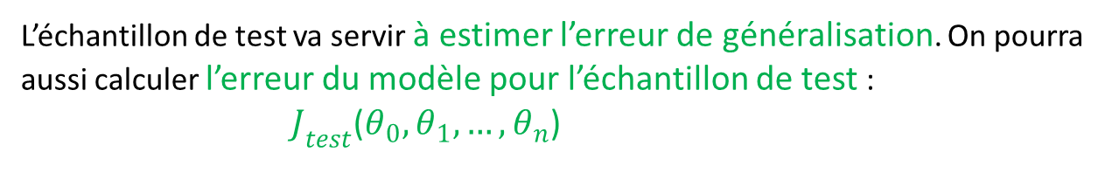
Échantillons apprentissage - validation - test
L’échantillon d’apprentissage va servir à estimer les paramètres $θ_{0},θ_{1},…,θ_{n}$ et calculer l’erreur du modèle pour l’échantillon d’apprentissage :
$J_{apprent}$($θ_{0},θ_{1},…,θ_{n}$)
L’échantillon de validation va servir à appliquer le modèle et choisir le modèle
Et évaluer l’erreur du modèle en calculant l’erreur du modèle pour l’échantillon de validation :
$J_{valid}$($θ_{0},θ_{1},…,θ_{n}$)
L’échantillon de test va servir à estimer l’erreur de généralisation. On pourra aussi calculer l’erreur du modèle pour l’échantillon de test :
$J_{test}$($θ_{0},θ_{1},…,θ_{n}$)
Erreur de généralisation faible !
$J_{apprent}$($θ_{0},θ_{1},…,θ_{n}$) faible
$J_{apprent}\text{(}θ_{0},θ_{1},…,θ_{n}\text{)}≈$ $J_{valid}$($θ_{0},θ_{1},…,θ_{n}$) $≈J_{test}\text{(}θ_{0},θ_{1},…,θ_{n}\text{)}$
⬄

Slide 55

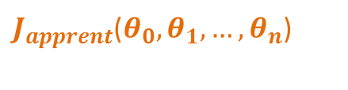
Erreur du modèle : best practice n°1
biais versus variance
En pratique, il faut obtenir une erreur petite sur l’échantillon d’apprentissage et sur l’échantillon de validation
biais élevé
$J_{valid}$($θ_{0},θ_{1},…,θ_{n}$)
Erreur J
* Variance élevée:
Erreur faible
sur l'échantillon d'apprentissage
et erreur élevée sur l'échantillon
de validation
Modèle correct !
variance élevée
Sous-apprentissage
= Sur-apprentissage
Biais élevé :
Erreur élevée sur l'échantillon d'apprentissage et erreur élevée sur l'échantillon de validation
$J_{apprent}$($θ_{0},θ_{1},…,θ_{n}$)
d = 1
d = 2
d = 4
d° polynôme

Slide 56
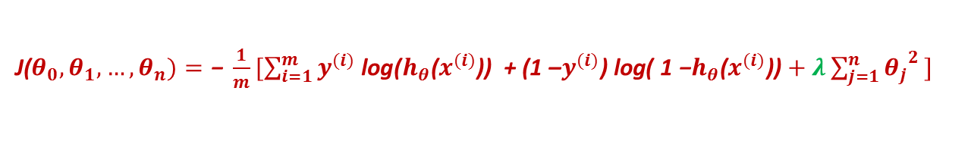

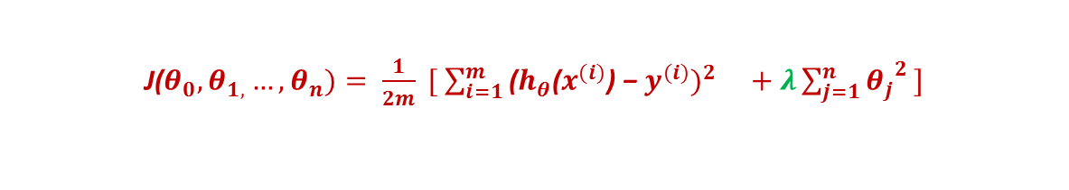

Régularisation et *GD : best practice n°2
Risque de sur-apprentissage plus fort si le nombre de features est élevé !
Améliorer le modèle grâce à la RÉGULARISATION :
lutter contre le sur-apprentissage
Fonction de coût J à minimiser !
en utilisant $λ$ paramètre de régularisation
de manière à réduire l’importance des paramètres $θ_{1}, …,θ_{n}$
J($θ_{0},θ_{1,}…,θ_{n})= \frac{1}{2m} [ \sum_{i=1}^{m}{\text{(}{h_{θ}\text{(}x^{(i)}\text{) − }y^{(i)})}^{2} +λ\sum_{j=1}^{n}{{θ_{j}}^{2 }]}}$
Régression linéaire
Régression logistique
J($θ_{0},θ_{1},…,θ_{n})=\text{− }\frac{1}{m}[\sum_{i=1}^{m}{y^{(i)} \text{log}\text{(}h_{θ}\text{(}x^{(i)}\text{)) + (1 –}y^{(i)}\text{) }\text{log}\text{( 1 −}h_{θ}\text{(}x^{(i)}\text{))}+λ\sum_{j=1}^{n}{{θ_{j}}^{2 }]}}$
Rôle de $λ$ : trade-off
- arriver à ajuster les données d’apprentissage
- maintenir les paramètres $θ_{1}, …,θ_{n}$ petits
Remarque : pas besoin de régulariser relativement au paramètre $θ_{0 }$

Slide 57

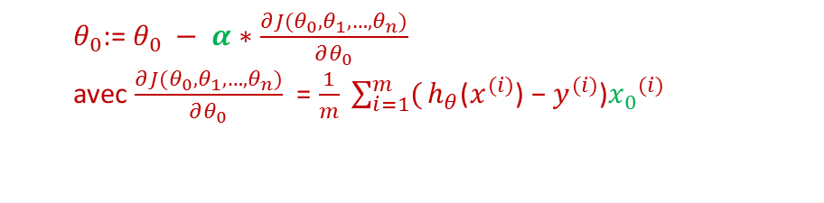
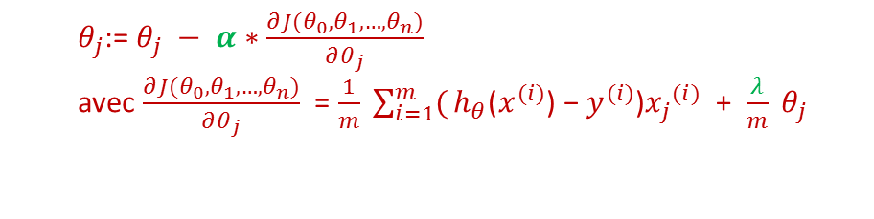
Régularisation et *GD : best practice n°2
Fonction de coût J avec régularisation :
Régression linéaire
J($θ_{0},θ_{1,}…,θ_{n})= \frac{1}{2m} [ \sum_{i=1}^{m}{\text{(}{h_{θ}\text{(}x^{(i)}\text{) − }y^{(i)})}^{2} +λ\sum_{j=1}^{n}{{θ_{j}}^{2 }]}}$
Régression logistique
J($θ_{0},θ_{1},…,θ_{n})=\text{− }\frac{1}{m}[\sum_{i=1}^{m}{y^{(i)} \text{log}\text{(}h_{θ}\text{(}x^{(i)}\text{)) + (1 –}y^{(i)}\text{) }\text{log}\text{( 1 −}h_{θ}\text{(}x^{(i)}\text{))}+λ\sum_{j=1}^{n}{{θ_{j}}^{2 }]}}$
Terme de régularisation
Expressions du gradient :
Régression linéaire
$θ_{0}$:= $θ_{0} − α∗\frac{∂J(θ_{0},θ_{1},…{,θ}_{n})}{∂θ_{0}}$
avec $\frac{∂J(θ_{0},θ_{1},…{,θ}_{n})}{∂θ_{0}}$ = $\frac{1}{m} \sum_{i=1}^{m}{(}h_{θ}\text{(}x^{(i)}\text{) − }y^{(i)}$)${x_{0}}^{(i)}$
Régression logistique
$θ_{j}$:= $θ_{j} − α∗\frac{∂J(θ_{0},θ_{1},…{,θ}_{n})}{∂θ_{j}}$
avec $\frac{∂J(θ_{0},θ_{1},…{,θ}_{n})}{∂θ_{j}}$ = $\frac{1}{m} \sum_{i=1}^{m}{(}h_{θ}\text{(}x^{(i)}\text{) − }y^{(i)}$)${x_{j}}^{(i)}$ + $\frac{λ}{m} θ_{j}$

Slide 58



GD et régularisation : choix de $λ$
Objectif : fixer le paramètre $λ$ afin d’estimer les coefficients $θ_{1}, …,θ_{n}$ du modèle qui minimisent l’erreur J($θ_{0},θ_{1,}…,θ_{n})$
$λ$très grand implique que les paramètres $θ_{1}, …,θ_{n}$ vont être très petits
favoriser plutôt le sous-apprentissage
$λ$très petit favorise aucune régularisation + hypothèse = on fait du sur-apprentissage
Conséquence : faire très attention au choix de $λ,$ afin qu’il ne soit ni trop grand mais aussi ni trop petit

Slide 59






Régularisation et équations normales
Faire varier $λ$
avec ${ X}^{T}X matrice carrée$ n + 1 x n + 1
n nombre de features
$θ=$ ${\left(X^{T}X+λI_{regul }\right)}^{−1}$ $X^{T}y$
0 0 … 0 0
0 1 … 0 0
0 0 1 0 0
0 0 … 0 0
0 0 … 0 0
0 0 … 1 0
0 0 … … 0 1
Avantage : la matrice $X^{T}X+λI_{rég }$est toujours inversible !
$I_{regul }$ =
$I_{rég }matrice carrée$ n+1 x n+1

Slide 60




Régularisation: best practice n°2
Biais versus variance
Hypothèse :
notre modèle fait du sur-apprentissage
Erreur J
$J_{valid}$($θ_{0},θ_{1},…,θ_{n}$)
Sur-apprentissage
Modèle avec variance élevée
Meilleur modèle
Sous-apprentissage
Modèle avec
biais élevé
$J_{apprent}$($θ_{0},θ_{1},…,θ_{n}$)
$λ$ faible
$λ$ élevé

Slide 61






Pratique de la régularisation
Au départ, modèle sans régularisation, qui fait du sur-apprentissage !
${h_{θ}\text{(}\text{x}\text{) =} θ}_{0}$ + $θ_{1 }$x + $θ_{2 }x^{2}\text{+ }θ_{3 }x^{3}$+ $θ_{4 }x^{4}$
On fait varier $λ$
* $λ$très petit ⬄ Minimiser J revient à estimer $θ_{1 },θ_{2 },$ $θ_{3 }$et $θ_{4}$
sans contraintes sur $θ_{1 },θ_{2 },$ $θ_{3 }$et $θ_{4}$ ⬄ estimer $θ_{1 },θ_{2 },$ $θ_{3 }$et $θ_{4}$ sans régularisation !
* $λ$ valeur intermédiaire
⬄ Minimiser J revient à estimer $θ_{1 },θ_{2 },$ $θ_{3 }$et $θ_{4}$ avec$θ_{3 }≈$ 0 et $θ_{4}$ $≈$ 0
* $λ$très grand ⬄ Minimiser J revient à estimer $θ_{1 },θ_{2 },$ $θ_{3 }$et $θ_{4}$ avec$θ_{1 }≈$ 0, $θ_{2}≈$ 0, $θ_{3 }≈$ 0 et $θ_{4}$ $≈$ 0
${h_{θ}\text{(}\text{x}\text{) =} θ}_{0}$ + $θ_{1 }$x + $θ_{2 }x^{2}$
$${h_{θ}\text{(}\text{x}\text{) } ≈θ}_{0}$$
x
x
x
x
x
x
x
x
x
x
x
x
x
x
Ajustement correct
x
Sous-apprentissage !

Slide 62



Régularisation et apprentissage - validation - test
Estimer les paramètres $θ_{0},θ_{1},…,θ_{n}$ cette fois, pour chaque valeur de $λ !$
et évaluer l’erreur du modèle pour l’échantillon d’apprentissage :
$J_{apprent}$($θ_{0},θ_{1},…,θ_{n}$) = $\frac{1}{2m} \sum_{i=1}^{m}{\text{(}{h_{θ}\text{(}x^{(i)}\text{) − }y^{(i)})}^{2}}$
Appliquer le modèle sur l’échantillon de validation
Evaluer l’erreur du modèle pour l’échantillon de validation :
$J_{valid}$($θ_{0},θ_{1},…,θ_{n}$) = $\frac{1}{2m} \sum_{i=1}^{m}{\text{(}{h_{θ}\text{(}x^{(i)}\text{) − }y^{(i)})}^{2}}$
afin de choisir le modèle
Estimer l’erreur de généralisation. Évaluer l’erreur du modèle pour l’échantillon de test :
$J_{test}$($θ_{0},θ_{1},…,θ_{n}$) = $\frac{1}{2m} \sum_{i=1}^{m}{\text{(}{h_{θ}\text{(}x^{(i)}\text{) − }y^{(i)})}^{2}}$
Erreur de généralisation faible !
$J_{apprent}$($θ_{0},θ_{1},…,θ_{n}$) faible
$J_{apprent}\text{(}θ_{0},θ_{1},…,θ_{n}\text{)}≈$ $J_{valid}$($θ_{0},θ_{1},…,θ_{n}$) $≈J_{test}\text{(}θ_{0},θ_{1},…,θ_{n}\text{)}$
⬄

Slide 63


Learning curves : diagnostiquer un biais élevé
Le modèle souffre -t-il d’un biais élevé ?
Erreur J
Biais élevé
$J_{valid}$($θ_{0},θ_{1},…,θ_{n}$) = $\frac{1}{2m} \sum_{i=1}^{m}{\text{(}{h_{θ}\text{(}x^{(i)}\text{) − }y^{(i)})}^{2}}$
$J_{apprent}$($θ_{0},θ_{1},…,θ_{n}$) = $\frac{1}{2m} \sum_{i=1}^{m}{\text{(}{h_{θ}\text{(}x^{(i)}\text{) − }y^{(i)})}^{2}}$
Erreur élevée
Nombre d’observations m (échantillon d’apprentissage)
L’ajout d’observations de permet pas l’amélioration du modèle
* L’erreur va rester identique, même si le nombre d’observations augmente !

Slide 64


Learning curves : diagnostiquer une variance élevée
Le modèle souffre -il d’une variance élevée ?
Erreur J
$J_{valid}$($θ_{0},θ_{1},…,θ_{n}$) = $\frac{1}{2m} \sum_{i=1}^{m}{\text{(}{h_{θ}\text{(}x^{(i)}\text{) − }y^{(i)})}^{2}}$
« gap »
$J_{apprent}$($θ_{0},θ_{1},…,θ_{n}$) = $\frac{1}{2m} \sum_{i=1}^{m}{\text{(}{h_{θ}\text{(}x^{(i)}\text{) − }y^{(i)})}^{2}}$
Nombre d’observations m (échantillon d’apprentissage)
L’ajout d’observations permet l’amélioration du modèle !
* Le « gap » va diminuer si on a plus d’observations

Slide 65
Thank you

